Slide 1



الاولى
إعدادي
مادَّةُ اللُّغةِ العَربيَّةِ
1- الطَلاقَةُ والفَهْمُ المُبَاشِرُ على مستوى الجملة
اللبنة
الثاني
الأسبوع
الحصة
الثانية
أقرأ بطلاقة وأفهم جملا حجاجية في التعبير عن الرأي ص: 14
الموضوع
Notes:
1

Slide 2



هيكلة اللبنات :
النص الطويل
النص متوسط الطول
النص القصير
الفقرة
الجملة
الطلاقة
أنتم هنا
الفهم
اللبنة 5
اللبنة4
اللبنة 3
اللبنة 2
اللبنة 1

Slide 3
مسار حصص المعالجة المكثفة
الرائز
أستمع و أفهم
أقرأ بطلاقة و أفهم
حصة 35
حصة 8
حصة 7
حصة 6
حصة 5
حصة 4
حصة 3
حصة 2
حصة 1
أنجز نشاطا توليفيا
أنجز نشاطا توليفيا

Slide 4
هيكلة حصص الأسبوع :
أقرأ بطلاقة وأفهم جملا تفسيرية حول ظاهرة اجتماعية
الحصة 1
أقرأ بطلاقة وأفهم جملا حجاجية في التعبير عن الرأي
الحصة 2
أقرأ بطلاقة وأفهم جملا تفسيرية لحدث
الحصة 3
أنجز نشاطا توليفيا
الحصة 4

Slide 5
توجيهات ديداكتيكية لهذه الحصة
في نهاية هذه الحصة، يجب أن يكون التلاميذ قادرين على:
قراءة الجمل بطلاقة
فَهْمِ المعَانِي المباشرة للجمل.
مهمة يجب أن ينجزها التلاميذ بنجاح
الاستراتيجية التي يتم تدريسها أثناء النمذجة وتمارس خلال بقية الحصة هي:
الميتامعرفية، أسئلة الفهم المباشر، الفارقية، التعلم التعاوني، العمل الثنائي، التحديات،
استراتيجيات ووسائل ديداكتيكية
خلال التغذية الراجعة:
تمارين تطبيقية فورية وخارج القسم ( واجبات منزلية)، استخراج القيم السلوكات الايجابية’ تدبير السلوك)
عناصر التغذية الراجعة

Slide 6


دلالة الأيقونات الخاصة بالأستاذ(ة) :
صفحات خاصة بالأستاذ(ة)
تعليمات وتوضيحات موجهة للتلميذ(ة)
(يخاطب بها الأستاذ التلاميذ بصوت مسموع)
صفحة في كراسة المتعلم
نشاط ذو أولوية ينجز في القسم
نشاط اختياري يُستغنى عنه عند عدم توفر الوقت.

Slide 7




دلالة الأيقونات الخاصة بالمتعلم :
ضوابط القسم
استعمال الألواح للإجابة
الممارسة المستقلة
الممارسة الموجهة الثنائية

Slide 8




من يذكرنا بالضوابط التي ينبغي الالتزام بها داخل الفصل؟
ضوابط القسم
يختار المدرس 3 متعلمين للتذكير بضوابط العمل داخل الفصل,
أشارك بفعالية، وأطلب الإذن عند المشاركة
أنتبه عندما يتحدث أستاذي، وأصغي بعناية لحديث زملائي وزميلاتي
أطرح أسئلتي كلما كان أمر ما غير واضح بالنسبة إلي
أنجز واجباتي وأنشطتي الصفية والمنزلية بجدية

Slide 9
من يذكرنا بالضوابط التي ينبغي الالتزام بها داخل القسم؟
ضوابط القسم
يختار الأستاذ 3 متعلمين للتذكير بضبطين فقط من ضوابط العمل الصفي.

Slide 10
من يذكرنا بالضوابط التي ينبغي الالتزام بها داخل القسم؟
ضوابط القسم
يختار الأستاذ 3 متعلمين للتذكير بضبطين فقط من ضوابط العمل الصفي.
أشارك بفعالية، وأطلب الإذن عند المشاركة
أنتبه عندما يتحدث أستاذي، وأصغي بعناية لحديث زملائي وزميلاتي

Slide 11

هيكلة حصة أقرأ بطلاقة وأفهم
افتتاح الحصة (النشاط الاعتيادي- مراقبة الانجاز القبلي- التصريح بالأهداف(
1
10 دقائق
  أقرأ بطلاقة (أ- أقرأ العبارات بطلاقة/ ب- أقرأ الجمل بطلاقة)
2
15 دقيقة
  أغني رصيدي في الحجاج
3
5 دقائق
أفهم المقروء
4
15 دقيقة
أوظف وأستثمر
5
5 دقائق
اختتام الحصة
6
5 دقائق

Slide 12


افتتاح الحصة:
أ- نشاط اعتيادي
4 دقائق

Slide 13




النشاط الاعتيادي : سنبدأ حصتنا بلعبة القاموس الصغير، ومن توصل منكم إلى جمع أكبر عدد من الكلمات في أقل من دقيقتين يلقب ب « لغوي » هذه الحصة:
يقرأ المدرس شروط اللعبة( يقدم الأستاذ للتلاميذ كلمة أصلية ويطلب منهم تكوين كلمة أخرى تبدأ بالحرف الأخير الذي تنتهي به كل كلمة جديدة)، وبعدها يدعو إلى استخراج أكبر عدد من الكلمات في أقل من دقيقتين، ثم يستمع بعد ذلك إلى إجابات بعض متعلمين.
لعبة القاموس الصغير( سلسة الكلمات):
كَوِّن أكبر عدد من الكلمات انطلاقا من كلمة «كتاب» باعتماد لعبة سلسة الكلمات، (تكوين كلمة
تبدأ بالحرف الأخير الذي تنتهي به كل كلمة جديدة.
مثال: معلم: منال، ليمون، نور، رجل، ليلى........
كلمة الانطلاق المقترحة:
كتاب

Slide 14


يستمع الاستاذ لأجوبة المتعلمين
ينوه المدرس بعمل المتعلمين، ويقدم لقب «اللغوي " للمتعلم الذي توصل إلى تقديم أكبر عدد من الكلمات.. ويبرز الأستاذ تنوع اللغة العربية وغناها.....
كلمة الانطلاق المقترحة: كتاب
كتاب باب بيت تمر رمان نمر رمل ليمون نور رعد......

Slide 15
ب- مراقبة إنجاز الواجبات المنزلية
4 دقائق

Slide 16
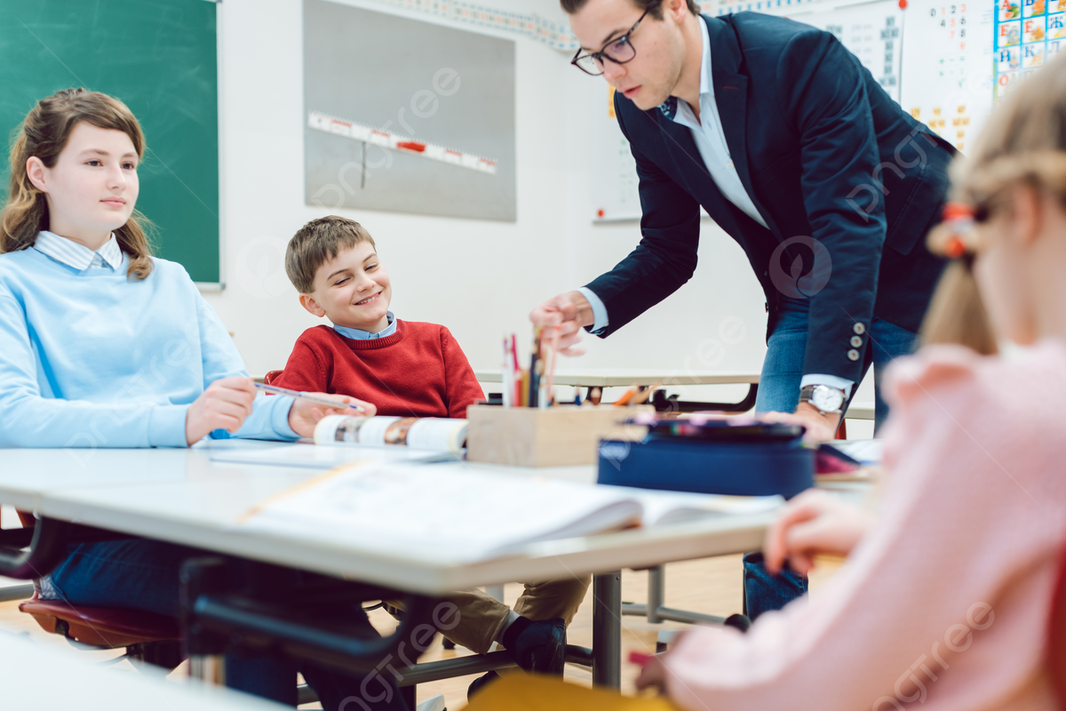
مراقبة انجاز التلاميذ الواجبات المنزلية
يراقب المدرس مدى إنجاز التلاميذ الواجبات المنزلية مع تقديم التغذية الراجعة الفورية لهم ( يكفي الاستاذ بعينة من التلاميذ في كل حصة).

Slide 17

ب- التصريح بالأهداف دقيقتان ( 02)

Slide 18

عِندَ نِهَايَةِ هذِهِ الحِصَّةِ، سَتَكُونُونَ قَادِرِينَ عَلَى:
قِرَاءَةِ جمل بِطَلَاقَةٍ.
فَهْمِ المعَانِي المباشرة للجمل.

Slide 19
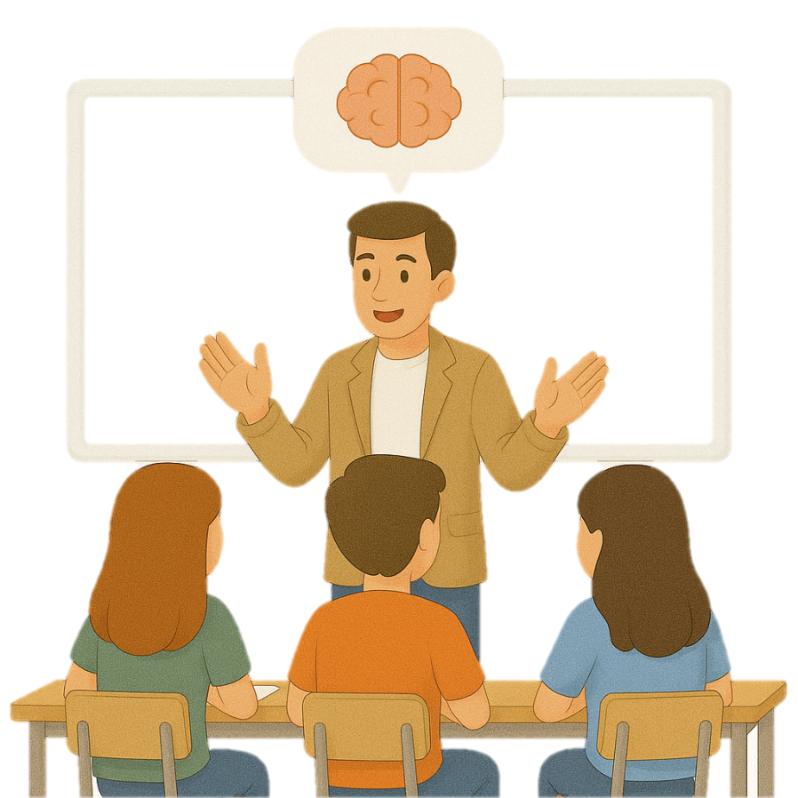

النشاط الأول
القراءة بطلاقة
15 دقيقة

Slide 20

أ- أَقْرَأُ العبارات بِطَلَاقَةٍ 05 دقائق

Slide 21

1- النمذجة: انتبهوا، سأقرأ العبارات بطلاقة، ثم ستتناوبون على قراءتها من بعدي مع احترام معايير الطلاقة: الدقة والسرعة.
يطلب الأستاذ)ة( انتباه التلاميذ، ثم يقرأ العبارات بطلاقة.
3- زِينَةُ الفَضائِلِ
4- عَفْوُ الرَّسولِ
1- التَّسامُحُ قيمةٌ
2- مُجتمَعٌ مُتماسِكٌ
5- زَرْعُ الحِقْدِ
6- تَقُودُ الكراهيَةُ
9- أَنْ نَعيشَ الصِّراعاتِ
10- مِنَ الأَمثِلةِ التَّاريخِيَّةِ
7- يقولُ المَثَلُ المشهورُ
8- تَعَايُشُ المغاربَةِ

Slide 22
2- الممارسة الموجهة: معايير الطلاقة: الدقة والسرعة.
يطلب الأستاذ)ة( من بعض التلاميذ المرور إلى السبورة وقراءة بعض العبارات بطلاقة، ويحرص على التصحيح الفوري لقراءة كل تلميذ بإشراك وملائه، ويطلب منهم إبداء رأيهم، ويختم بتقديم تغذية راجعة.
3- زِينَةُ الفَضائِلِ
4- عَفْوُ الرَّسولِ
1- التَّسامُحُ قيمةٌ
2- مُجتمَعٌ مُتماسِكٌ
5- زَرْعُ الحِقْدِ
6- تَقُودُ الكراهيَةُ
9- أَنْ نَعيشَ الصِّراعاتِ
10- مِنَ الأَمثِلةِ التَّاريخِيَّةِ
7- يقولُ المَثَلُ المشهورُ
8- تَعَايُشُ المغاربَةِ

Slide 23
3- الممارسة المستقلة: معايير الطلاقة: الدقة والسرعة.
يختار الأستاذ)ة( من بين التلاميذ عينة عشوائية، ويقرأ كل واحد منهم خمس عبارات بطلاقة دون تدخل فوري، ثم يقدم تغذية راجعة بعد انتهاء التلميذ من قراءة العبارات المطلوبة.
3- زِينَةُ الفَضائِلِ
4- عَفْوُ الرَّسولِ
1- التَّسامُحُ قيمةٌ
2- مُجتمَعٌ مُتماسِكٌ
5- زَرْعُ الحِقْدِ
6- تَقُودُ الكراهيَةُ
9- أَنْ نَعيشَ الصِّراعاتِ
10- مِنَ الأَمثِلةِ التَّاريخِيَّةِ
7- يقولُ المَثَلُ المشهورُ
8- تَعَايُشُ المغاربَةِ

Slide 24

ب- أَقْرَأُ الجمل بِطَلَاقَةٍ 10 دقائق

Slide 25
أَقْرَأُ الجمل بِطَلاقَةٍ
التَّسَامُحُ قِيمَةٌ إِنْسَانِيَّةٌ تُسْهِمُ فِي بِنَاءِ مُجْتَمَعٍ مُتَمَاسِكٍ.
1
لَا تُؤَدِّي الْكَرَاهِيَةُ إِلَّا إِلَى زَرْعِ الْحِقْدِ وَنَشْرِ الصِّرَاعَاتِ.
2
يُفْضِي التَّسَامُحُ إِلَى السَّلَامِ، في حين تَقُودُ الْكَرَاهِيَةُ إِلَى العُنْفِ.
3
التَّسَامُحُ كَالْجِسْرِ، يَرْبِطُ بَيْنَ الشُّعُوبِ وَيُقَرِّبُ بَيْنَ القُلُوبِ.
4
يُعَدُّ عَفْوُ الرَّسُولِ عَنْ أَهْلِ مَكَّةَ مِثَالًا عَلَى التَّسَامُحِ.
5
أَلَيْسَ مِنَ الْعَيْبِ أَنْ نَعِيشَ الصِّرَاعَاتِ بَدَلَ التَّسَامُحِ؟
6
التَّسَامُحُ زِينَةُ الْفَضَائِلِ كَمَا يَقُولُ الْمَثَلُ الْمَشْهُورُ.
7
تَعَايُشُ المَغَارِبَةِ مَعَ غَيْرِهِمْ مِنَ الْأَمْثِلَةِ التَّارِيخِيَّةِ عَلَى التَّسَامُحِ.
8

Slide 26

1- النمذجة: أقرأ الجملة بطلاقة.
يحرص الأستاذ)ة( قراءة الجمل المثبتة في الكراسة قراءة اقتدائية وفق معايير الطلاقة: الدقة- السرعة والاسترسال- تمثل المعنى. ويطلب من التلاميذ استعمال الإشارة بالأصبع أو قلم الرصاص في تتبع الكلمات المقروءة .
© قراءة سليمة من الأخطاء (الدقة)
نطق الحروف من مخارجها الصحيحة.
التمييز بين الحركات القصيرة والطويلة، الشدة والتنوين.
احترام علامات الإعراب كما وردت في المقروء.
عدم تغيير، أو حذف، أو إضافة حروف، أو كلمات.
© قراءة وفق وتيرة ثابتة (السرعة والاسترسال)
المحافظة على تدفق القراءة دون تلعثم أو توقفات طويلة.
احترام علامات الوقف والفصل.
تجنب البطء المفرط أو التسرع المخل بالمعنى.

Slide 27

2- الممارسة الموجهة: نقرأ الآن الجمل قِرَاءَة صامتة، ونضع سطرا أسفل الكلمات التي نجد صعوبة في قراءتها بدقة.
يحرص الأستاذ)ة( قراءة الجمل المثبتة في الكراسة قراءة اقتدائية وفق معايير الطلاقة: الدقة- السرعة والاسترسال- تمثل المعنى. ويطلب من التلاميذ استعمال الإشارة بالأصبع أو قلم الرصاص في تتبع الكلمات المقروءة .

Slide 28
2- الممارسة الموجهة: نقرأ الآن الجمل بطلاقة.
يطلب الأستاذ)ة( من بعض التلاميذ المرور إلى السبورة وقراءة جمل بطلاقة، ويحرص على التصحيح الفوري لقراءة كل تلميذ بإشراك زملائه، ويطلب منهم إبداء رأيهم، ويختم بتقديم تغذية راجعة.

Slide 29
3- الممارسة المستقلة: أقرأ الآن الجمل بطلاقة.
يتناوب التلاميذ على قراءة جمل بطلاقة دون تدخل فوري من الأستاذ)ة(، ثم يقدم الأستاذ)ة( تغذية راجعة بعد انتهاء كل تلميذ من قراءة الجملة المطلوبة، بناء على معايير القراءة السليمة: السلامة من الأخطاء- الاسترسال- تمثل المعنى.

Slide 30
4- التغذية الراجعة: أقرأُ الكلمات التي كنتُ أجد صعوبة في قراءتها بطلاقة ( المسطر تحتها أثناء القراءة الصامتة).
يختار الأستاذ عينة من التلاميذ الذين وجدوا صعوبة في قراءة بعض الكلمات أثناء مرحلة القراءة الصامتة، ويطلب منهم إعادة قراءتها بطلاقة وبصوت مرتفع، قصد تتبع تطور أدائهم القرائي.

Slide 31
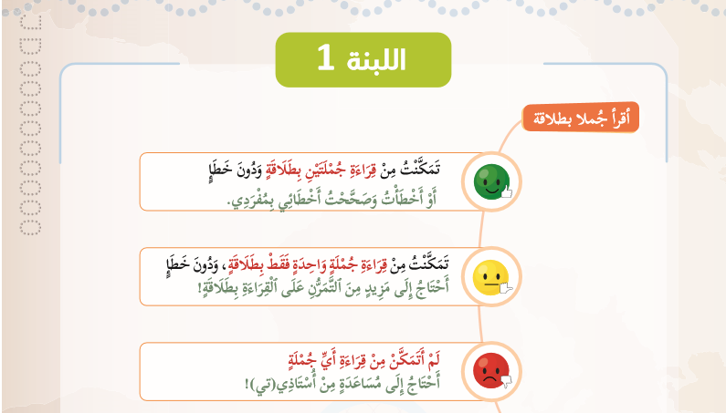
5- التقويم الذاتي: أقوم أدائي القرائي ذاتيا.
يطلب الأستاذ من التلاميذ أن يقوموا أداءهم القرائي ذاتيا بوضع دائرة أمام الرمز الموافق لإنجازهم القرائي في الجهة الخاصة بذلك على الكراسة.
أحرص على التقويم الذاتي المنتظم لأدائي القرائي حسب المعايير المحددة في الكراسة ص:6

Slide 32

النشاط الثاني
أُغْنِي رَصِيدِي فِي الحجاج
05 دقائق

Slide 33
الآن سنتعرف بعض العبارات التي تساعدنا في إغناء رصيدنا في الحجاج.
يدعو الأستاذ)ة( التلاميذ إلى قراءة العبارات الحجاجية المثبتة في الكراسة قراءة سليمة، وينبه إلى أنها ستفيد في فهم النص المقروء، وفي إنتاج الجمل والفقرات الحجاجية.
الحُجَجُ وَالاسْتِشْهَادَاتُ | الْقَضِيَّةُ الْمَرْفُوضَةُ | الرَّوَابِطُ | الْقَضِيَّةُ الْمُثْبَتَةُ
عَلَى سَبِيلِ الْمِثَال ،ِ كَمَا يَقُولُ الْمَثَل، ُمِنَ الْأَمْثِلَةِ التَّارِيخِيَّةِ، يُعَدُّ عَفْوُ الرَّسُولِ مِثَالًا... | الْكَرَاهِيَّةُ | غَيْرَ أَنَّ، فِي حِينٍ، لَكِنَّ، علَى الرَّغْمِ مِنْ، خِلَافًا لِذَلِكَ، بِالْمُقَابِلِ | أهميَّةُ التَّسَامُحِ

Slide 34

النشاط الثالث
أُجِيبُ عَنْ أَسْئِلَةِ الفَهْمِ
دقيقة 15

Slide 35
الآن، سننتقل إلى فهم المعاني المباشرة للجمل المقروءة، من خلال الأسئلة المثبتة في الكراسة ص: 14
-يدعو الأستاذ)ة( بعض التلاميذ إلى قراءة الأسئلة المثبتة في الكراسة بطلاقة، وبعد ذلك يكلفهم جميعا بالاجابة عنها.
- تنتهي أنشطة» أُجِيبُ عَنْ أَسْئِلَةِ الفَهْمِ» بتقييم ذاتي محددة معاييره في الكراسة، ويحرص الأستاذ على إنجاز التلاميذ له بشكل سليم
1- مَا هِيَ الْقَضِيَّةُ المَطْرُوحَةُ فِي الجُمَلَةِ الأُولَى؟
2- اُذْكُرْ القَضِيَّةَ المَرْفُوضَةَ فِي الجُمَلَةِ الثَّانِيَةِ؟
3- اُذْكُرِ الْحَدَثَ التَّارِيخِيَّ الَّذِي اسْتَدَلَّتْ بِهِ الجُمَلَةُ الخَامِسَةُ لِبَيَانِ قِيمَةِ التَّسَامُحِ؟
4- بِمَاذَا شَبَّهَ الكَاتِبُ التَّسَامُحَ فِي الجُمَلَةِ الرَّابِعَةِ؟
5- ضَعْ عَلاَمَةً √ أَمَامَ المَضْمُونِ الصَّحِيحِ لِلمَثَلِ الوَارِدِ فِي الجُمَلَةِ السَّابِعَةِ؟
6- اِطْرَح السُّؤَالَ المُنَاسِبَ؟
السؤال : ...............................................
الجواب: يُعْتَبَرُ تَعَايُشُ المغاربة مع غيرهم مِنْ أَبْرَزِ الْأَمْثِلَةِ التَّارِيخِيَّةِ عَلَى التَّسَامُحِ.

Slide 36
1- النمذجة: لاحظوا معي السؤال الأول: ما هي القضية المطروحة في الجملة الاولى؟
- يوجه الأستاذ التلاميذ إلى ملاحظة السؤال الأول، ويشرح لهم معنى « القضية المطروحة » ويوضح لهم ذلك من خلال أمثلة إضافية، كما يوضح لهم سيرورة توصله للجواب.
- يقوم الأستاذ بنمذجة فورية لكل سؤال من باقي الأسئلة إذا تبين له عدم توصل جل التلاميذ للإجابة.
1- ما هي القضية المطروحة في الجملة الاولى؟
الجملة الأولى
القضية: الفكرة أو الرأي أو الموضوع الذي يدور حوله النقاش أو الجدل، والذي يسعى كل طرف إلى الدفاع عنه أو تفنيده باستخدام الحجج والأدلة.
التَّسَامُحُ قِيمَةٌ إِنْسَانِيَّةٌ تُسْهِمُ فِي بِنَاءِ مُجْتَمَعٍ مُتَمَاسِكٍ
القضية
العمليات الميتامعرفية التي أمر بها للوصول الى الجواب:
الوعي بالمهمة: أعلم أن المطلوب مني هو تحديد القضية المطروحة.
المراقبة الذاتية: مراقبة سير تفكيري وأنا أقدم الحل.
الوعي بالمعرفة الذاتية: أسترجع معرفتي حول التسامح
تقييم جوابي.
اتخاذ القرار: الجواب هو التسامح
أهمية التَّسَامُحِ
هي أهمية التسامح
القضية المطروحة في الجملة الاولى
الجواب الصحيح

Slide 37
2- الممارسة الموجهة: ننتقل الآن، إلى الجواب عن السؤالين 2 و3 بشكل ثنائي
- يوجه الأستاذ التلاميذ إلى الاشتغال في ثنائيات للجواب عن السؤالين 2 و3، حيث يتناقش كل ثنائي حول إجابة كل منها عن كل سؤال، مع توضيح سيرورة الجواب المتوصل إليه.
- يراقب الأستاذ تفاعل الثنائيات، عبر التجول بين الصفوف، وتقديم التوجيهات والتغذية الراجعة عند الحاجة.
2- اُذْكُرْ القَضِيَّةَ المَرْفُوضَةَ فِي الجُمَلَةِ الثَّانِيَةِ؟
3- اُذْكُرِ الْحَدَثَ التَّارِيخِيَّ الَّذِي اسْتَدَلَّتْ بِهِ الجُمَلَةُ الخَامِسَةُ لِبَيَانِ قِيمَةِ التَّسَامُحِ؟

Slide 38
2- الممارسة الموجهة: الجواب عن السؤالين 2 و3 بشكل ثنائي
- يستمع الأستاذ إلى أجوبة بعض الثنائيات ويطلب التعليل أو إعادة الصياغة عند الحاجة، قبل أن يبرز الجواب الصحيح، مع تقديم تغذية راجعة حول منطق التوصل إلى الجواب الصحيح.
2- اُذْكُرْ القَضِيَّةَ المَرْفُوضَةَ فِي الجملة الثَّانِيَةِ؟
الجواب:
3- اُذْكُرِ الْحَدَثَ التَّارِيخِيَّ الَّذِي اسْتَدَلَّتْ بِهِ الجملةُ الخَامِسَةُ لِبَيَانِ قِيمَةِ التَّسَامُحِ؟
الجواب:

Slide 39

2- الممارسة الموجهة: الجواب عن السؤالين 2 و3 بشكل ثنائي
يستمع الأستاذ إلى أجوبة بعض الثنائيات ويطلب التعليل أو إعادة الصياغة عند الحاجة، قبل أن يبرز الجواب الصحيح، ويطلب من بعض التلاميذ أعادة قراءته بطلاقة،
مع تقديم تغذية راجعة حول منطق التوصل إلى الجواب الصحيح.
2- اُذْكُرْ القَضِيَّةَ المَرْفُوضَةَ فِي الجملة الثَّانِيَةِ؟
الجواب: القضية المرفوضة في الجلمة الثانية هي الكراهية.
3- اُذْكُرِ الْحَدَثَ التَّارِيخِيَّ الَّذِي اسْتَدَلَّتْ بِهِ الجملة الخَامِسَةُ لِبَيَانِ قِيمَةِ التَّسَامُحِ؟
الجواب: الْحَدَثَ التَّارِيخِيَّ الَّذِي اسْتَدَلَّتْ بِهِ الجملةُ الخَامِسَةُ لِبَيَانِ قِيمَةِ التَّسَامُحِ هو عفو الرسول عن أهل مكة.

Slide 40
3- الممارسة المستقلة: ننتقل الآن، إلى الجواب عن بقية الأسئلة بشكل فردي
يوجه الأستاذ التلاميذ إلى الاشتغال بطريقة فردية في الإجابة باقي الأسئلة، ويحرص على مراقبة تقدم الإنجاز، ويقدم التغذية الراجعة عند الحاجة.
4- بِمَاذَا شَبَّهَ الكَاتِبُ التَّسَامُحَ فِي الجملة الرَّابِعَةِ؟
5- ضَعْ عَلاَمَةً √ أَمَامَ المَضْمُونِ الصَّحِيحِ لِلمَثَلِ الوَارِدِ فِي الجُملَة السَّابِعَةِ؟
 | الصَّبْرُ أَفْضَلُ الأَخْلَاقِ |  | التَّضَامُنُ أَفْضَلُ الأَخْلَاقِ |  | التَّسَامُحُ أَفْضَلُ الأَخْلَاقِ
6- اِطْرَح السُّؤَالَ المُنَاسِبَ؟
السُّؤالُ: .....................................................................................؟
الجَوابُ : يُعْتَبَرُ تَعَايُشُ الْمُسْلِمِينَ ومع غيرهم مِنْ أَبْرَزِ الْأَمْثِلَةِ التَّارِيخِيَّةِ عَلَى التَّسَامُحِ.

Slide 41
3- الممارسة المستقلة: ننتقل الآن، إلى الجواب عن بقية الأسئلة بشكل فردي
يوجه الأستاذ التلاميذ إلى الاشتغال بطريقة فردية في الإجابة باقي الأسئلة، ويحرص على مراقبة تقدم الإنجاز، ويقدم التغذية الراجعة عند الحاجة.
4- بِمَاذَا شَبَّهَ الكَاتِبُ التَّسَامُحَ فِي الجُمَلَةِ الرَّابِعَةِ؟
الجواب:..........................................................................................................
5- ضَعْ عَلاَمَةً √ أَمَامَ المَضْمُونِ الصَّحِيحِ لِلمَثَلِ الوَارِدِ فِي الجُمَلَةِ السَّابِعَةِ؟
الجواب:
 | الصَّبْرُ أَفْضَلُ الأَخْلَاقِ |  | التَّضَامُنُ أَفْضَلُ الأَخْلَاقِ |  | التَّسَامُحُ أَفْضَلُ الأَخْلَاقِ
6- اِطْرَح السُّؤَالَ المُنَاسِبَ؟
السُّؤالُ: .....................................................................................؟
الجَوابُ : يُعْتَبَرُ تَعَايُشُ المغاربة مع غيرهم مِنْ أَبْرَزِ الْأَمْثِلَةِ التَّارِيخِيَّةِ عَلَى التَّسَامُحِ.

Slide 42
3- الممارسة المستقلة: ننتقل الآن، إلى الجواب عن بقية الأسئلة بشكل فردي
يوجه الأستاذ التلاميذ إلى الاشتغال بطريقة فردية في الإجابة باقي الأسئلة، ويحرص على مراقبة تقدم الإنجاز، ويقدم التغذية الراجعة عند الحاجة. ويطلب من بعض التلاميذ أعادة قراءة الأجوبة المثبتة على الشريحة بطلاقة
4- بِمَاذَا شَبَّهَ الكَاتِبُ التَّسَامُحَ فِي الجملة الرَّابِعَةِ؟
الجواب: شَبَّهَ الكَاتِبُ التَّسَامُحَ فِي الجملة الرَّابِعَةِ بالجسر.
5- ضَعْ عَلاَمَةً √ أَمَامَ المَضْمُونِ الصَّحِيحِ لِلمَثَلِ الوَارِدِ فِي الجملة السَّابِعَةِ؟
الجواب:
 | الصَّبْرُ أَفْضَلُ الأَخْلَاقِ |  | التَّضَامُنُ أَفْضَلُ الأَخْلَاقِ |  | التَّسَامُحُ أَفْضَلُ الأَخْلَاقِ
6- اِطْرَح السُّؤَالَ المُنَاسِبَ؟
السُّؤالُ: ما المثال التاريخي الذي يدل على تسامح المغاربة؟
الجَوابُ : يُعْتَبَرُ تَعَايُشُ المغاربة مع غيرهم من أَبْرَزِ الْأَمْثِلَةِ التَّارِيخِيَّةِ عَلَى التَّسَامُحِ.

Slide 43
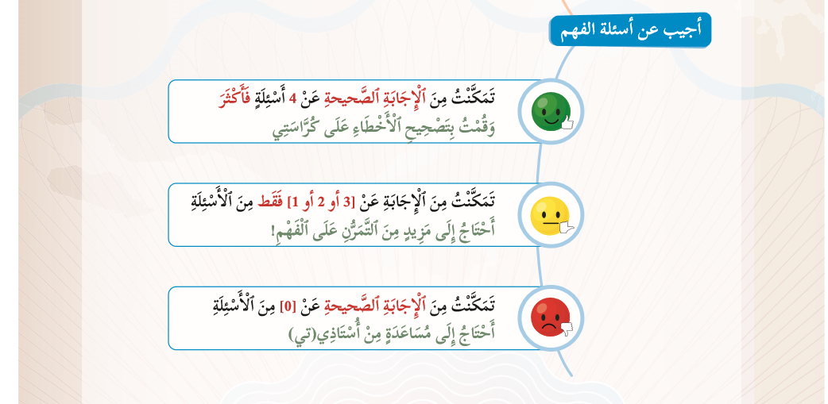
التقويم الذاتي: أقوم أدائي في الفهم القرائي ذاتيا.
يطلب الأستاذ من التلاميذ أن يقوموا أداءهم في الفهم القرائي ذاتيا بوضع دائرة أمام الرمز الموافق في الجهة الخاصة بذلك على الكراسة.
أحرص على التقويم الذاتي المنتظم لأدائي في الفهم القرائي وفق المعايير المثبتة بالكراسة ص:28

Slide 44
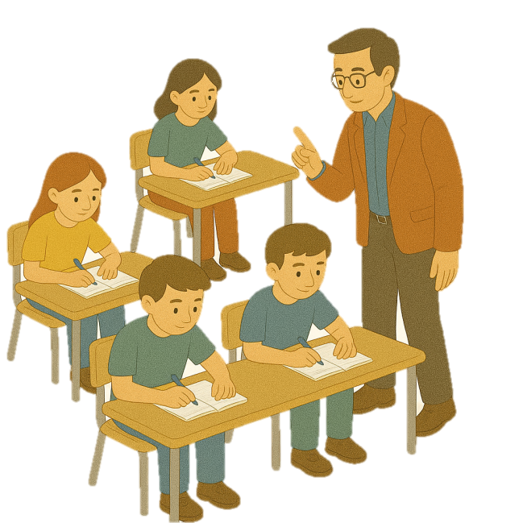
النشاط الرابع
أُوَظِّفُ وأَسْتَثمِرُ
5 دقائق

Slide 45
الآن، سنوظف تعلماتنا في إنتاج جمل حجاجية
يوجه الأستاذ التلاميذ توظيف تعلماتهم السابقة لإنتاج جمل حجاجية على غرار الجملة المقترحة.
أُرَكِّبُ جُمْلَةً مُسْتَثْمِرًا رَصِيدِي فِي الحجاج عَلَى غِرَارِ:
فِي نَظَرِي، عِندَمَا يَسُودُ التَّسَامُحُ، تُفْتَحُ أَبْوَابُ الْحِوَارِ وَتُغْلَقُ نَوَافِذُ الْعُنْفِ
وَتُغْلَقُ نَوَافِذُ الْعُنْفِ | تُفْتَحُ أَبْوَابُ الْحِوَارِ | عِندَمَا يَسُودُ التَّسَامُحُ | في نظري
و ..................... | ................. | ...................... | في..................

Slide 46
هيا لنراجع معا الأجوبة المقترحة من قبلكم.
يطلب الأستاذ من التلاميذ تقديم أجوبتهم، ويحرص على تصحيح الأخطاء وتوثيق أجوبة نموذجية على السبورة. وتناوب التلاميذ الذين لم يقدموا أجوبة صحيحة على قراءتها.
أُرَكِّبُ جُمْلَةً مُسْتَثْمِرًا رَصِيدِي فِي الحجاج عَلَى غِرَارِ:
فِي نَظَرِي، عِندَمَا يَسُودُ التَّسَامُحُ، تُفْتَحُ أَبْوَابُ الْحِوَارِ وَتُغْلَقُ نَوَافِذُ الْعُنْفِ
وَتُغْلَقُ نَوَافِذُ الْعُنْفِ | تُفْتَحُ أَبْوَابُ الْحِوَارِ | عِندَمَا يَسُودُ التَّسَامُحُ | في نظري
و ..................... | ................. | ...................... | في..................

Slide 47
اختتام الحصة
05 دقائق

Slide 48

اليوم أغنينا رصيدنا بعبارات وأساليب جديدة تتعلق بالحجاج . فمن يذكرنا ببعض منها:
يطلب الأستاذ من التلاميذ تقديم عبارات وأساليب حجاجية مما تم تعلموه في الحصة.
التعبير الأول: ............
التعبير الثاني:................
التعبير الثالث:....................
التعبير الرابع: ..................

Slide 49
اليوم أغنينا رصيدنا بعبارات وأساليب جديدة تتعلق بالحجاج. فمن يذكرنا ببعض منها:
بَعْدَ تَقْدِيمِ المُتَعَلِّمِينَ لِأَجْوِبَتِهِمْ يَخْتَارُ الأُسْتَاذُ الأجوبة الجيدة. ويدعو غير المشاركين منهم في النشاط إلى قراءة الأجوبة المقترحة على الشريحة قراءة سليمة
التَّسَامُحُ هو قِيمَةٌ إِنْسَانِيَّةٌ
التَّسَامُحُ كَالْجِسْرِ، يَرْبِطُ بَيْنَ الشُّعُوبِ
التَّسَامُحُ زِينَةُ الْفَضَائِلِ كَمَا يَقُولُ الْمَثَلُ الْمَشْهُورُ
يُعَدُّ عَفْوُ الرَّسُولِ عَنْ أَهْلِ مَكَّةَ مِثَالًا عَلَى التَّسَامُحِ.

Slide 50

فِي ٱلْمَنزِلِ، اكتب 6 ست جمل توظف في كل واحدة قيمة من القيم الآتية: العفو، التسامح، التعايش، الاختلاف، العيش المشترك
اكتب 6 ست جمل توظف في كل واحدة قيمة من القيم الآتية:
العفو، التسامح، التعايش، الاختلاف، العيش المشترك
تركيبها في جمل | القيمة
..................................... | العفو
..................................... | التسامح
..................................... | التعايش
..................................... | الاختلاف
..................................... | العيش المشترك

Slide 51

وَصَلْنَا إِلَى نِهَايَةِ ٱلْحَصَّةِ. لَا تَنْسَوْا مُرَاجَعَةَ دُرُوسِكُمْ، وَإِنْجَازَ وَاجِبَاتِكُمْ.

